Slide 1

Учреждение «Национальный центр усыновления
Министерства образования Республики Беларусь»
Тема 6.
Две семьи одного ребенка: укрепление семейных отношений

Slide 2


Обсуждение домашнего задания
1. Здравствуйте. Я (не) выполнил(а) домашнее задание…
2. Потому что…
3. В связи с этим хочу сказать, что…

Slide 3
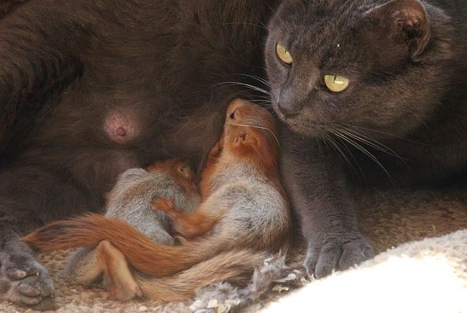
Цель: формирование представления у кандидатов в усыновители об особенностях семейной системы.
Задачи:
познакомить с признаками, функциями, кризисами семьи, стадиями цикла семьи;
рассказать о роли семьи в жизни ребенка;
описать признаки и функции семьи, особенности общения в семье;
объяснить последствия от разрыва семейных отношений с кровными родственниками и способы поддержания отношений с ними;
показать важность формирования положительной культурной идентичности;
проанализировать страхи усыновителей при посещении биологических семей.

Slide 4

«Семья – это малая социальная группа, члены которой связаны брачными и родственными отношениями, общностью быта, взаимной помощью и моральной ответственностью»
Роль и функции семьи
удовлетворение потребностей детей
их воспитание и защита
формирование идентичности
социализация детей
формирование самооценки
духовная (эмоциональная) поддержка

Slide 5

Характерные признаки семьи
Родственные или брачные связи между её членами.
Общность быта.
Особые эмоциональные, этические, правовые отношения.
Пожизненная принадлежность к семейной группе (семью не выбирают).
Максимально гетерогенный состав группы: возрастные, личностные, половые, профессиональные, социально-статусные и др. различия.
Повышенная эмоциональная значимость семейных событий.

Slide 6

Внешние границы - насколько семья отделена от общества.
Внутренние границы - это границы внутри семьи для каждого члена. Границы бывают жесткие, размытые, взаимопроницаемые.
Жесткие на внешнем уровне – внешние влияния не допускаются в семью, правила не изменены. Страх перед внешним миром. При жестких границах размыты внутренние границы, требования диктуются родителями детям.
Размытые внешние границы предполагают, что семья становится проходным двором. Например, семья алкоголиков. Размытые границы внутри – ребенку не дают простаивать свое пространство.
В норме границы должны быть взаимопроницаемыми. Когда нужно, они открываются.

Slide 7

Семейные правила
а) явные – заключаются в семье открыто и провозглашены явно, например: стучи в закрытую дверь; никогда не повышай голоса; родители устанавливают время, когда маленьким детям нужно идти спать;
б) скрытые – известны членам семьи, но открыто не провозглашаются, например: тема алкоголизма матери запретна; не говори на тему секса, это расстроит маму; если есть проблемы, лучше поговори с отцом;
в) неосознаваемые. Много правил не осознается членами семьи. Просто они поступают определенным образом, даже не задумываясь, что можно поступить иначе.

Slide 8

Стадии жизненного цикла семьи по Джей Хейли:
Период ухаживания до брака.
Брак без детей.
Брак с детьми младшего возраста.
Стабилизация.
Стадия, когда дети уходят из дома во взрослую жизнь.
Пустое гнездо.
Смерть партнёра.

Slide 9
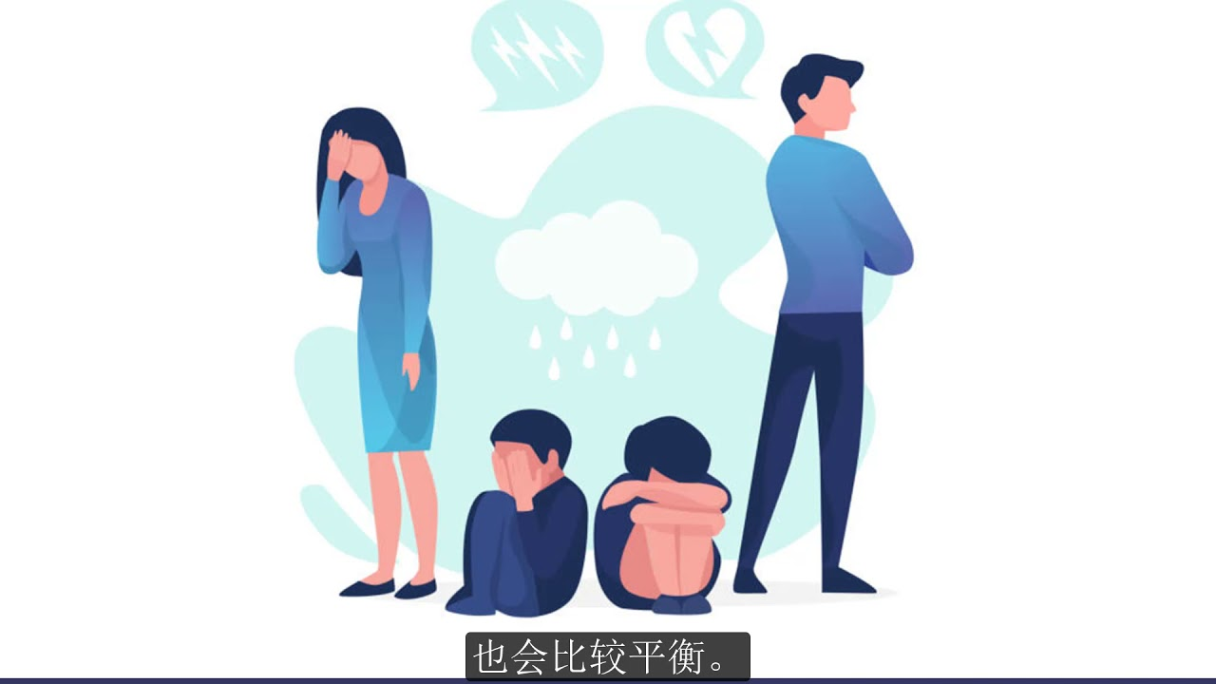
Кризис семьи
1. Зачатие, беременность, появление ребёнка.
2. Освоение малышом речи.
3. Налаживание малышом отношений с окружающим миром (дитя приносит в семью новый мир и новые эмоции, а взрослые люди должны умело этот этап проживать).
4. Подростковый возраст ребёнка.
5. Взросление ребёнка и отрыв от дома в поисках независимости (ощущение потери для родителей).
6. Женитьба или замужество детей, когда в доме появляются новые люди (невестка, зять).
7. Климакс у женщины.
8. Снижение половой активности у мужчины.
9. Родители стали бабушкой и дедушкой (этап радости, но и новых проблем).
10. Смерть одного партнёра, а следом – второго.

Slide 10

Вопрос
В чем заключается основная роль семьи в жизни ребенка?

Slide 11


Почему проблемы идентичности, культурной идентичности и положительной самооценки являются весьма актуальными для усыновленных (удочеренных) детей:
Самооценка ребенка находится под угрозой из-за психологической травмы в связи с насилием и жестоким обращением.
На культурной идентичности отрицательно может сказаться помещение ребенка в чужую культурную среду.
Иногда дети переживают несколько изъятий из семьи и не имеют возможности в достаточной степени привязаться или пережить утрату предыдущих привязанностей.
Усыновленные (удочеренные) дети могут утратить часть истории своей семьи и не иметь четкого представления о своем собственном прошлом.

Slide 12

Упражнение «Войди в круг»

Slide 13
Последствия от разрыва с кровной семьей – потеря идентичности
Идентичность можно определить как знание того, из каких разных частей состоит наша личность, это принятие себя, необходимое для того, чтобы успешно продвигаться по жизни с ощущением собственной целостности.
Сумма знаний о себе как результат анализа собственного жизненного опыта концентрируется в виде ответов на вопросы «Кто я?», «Какой я?». Но отношение к этому знанию, принятие себя, возникает благодаря соотнесению с системой социальных координат, нормами и ценностями той семьи и того общества, в котором живет человек. Рождаясь, ребенок физически отделяется от матери.
Однако вплоть до подросткового возраста семья служит «психологической утробой», эмоционально питая и защищая ребенка. У ребенка чувство «Я» вырастает из чувства «МЫ», и для него вопрос «Кто я?», по сути, значит «Чей я?». Ощущение принадлежности – это альтернатива одиночеству, источник жизненных сил: "Я - их, я нужен, меня любят - Я ЕСТЬ".
Принадлежность семье не только определяет самовосприятие, но и задает вектор направления жизненного пути: «Откуда я?» - «К чему я иду?».

Slide 14



«Две женщины»

Slide 15

Способы формирования преемственности у усыновленного ребенка:
Разговаривать с ребенком о его прошлом.
Поощрять ребенка рассказывать о семье.
Поощрять ребенка рассказывать о месте, где он жил, своих занятиях, друзьях или школе.
Помочь ребенку понять переезды и изменения.
Фотографировать ребенка и записывать события в его жизни.
Пытаться получить фотографии из прошлой жизни ребенка.
Ценить любые памятные вещи, которые остались у ребенка из прошлого (независимо от того, насколько незначительными они могут вам показаться и в каком они состоянии).

Slide 16


Способы, с помощью которых усыновители могут поддерживать отношения ребенка с кровными родственниками
посещать биологическую семью;
положительно отзываться о кровных семьях детей;
иметь фотографии биологической семьи ребенка;
общаться по телефону, вайберу;
стимулировать ребенка к тому, чтобы он рисовал, выполнял поделки для биологической семьи;
уважительно относиться к предметам, полученным ребенком от своей семьи;
заверять ребенка в том, что его биологическая семья любит его;
уважительно относиться к биологической семье ребенка в его присутствии или в разговоре с ним.

Slide 17
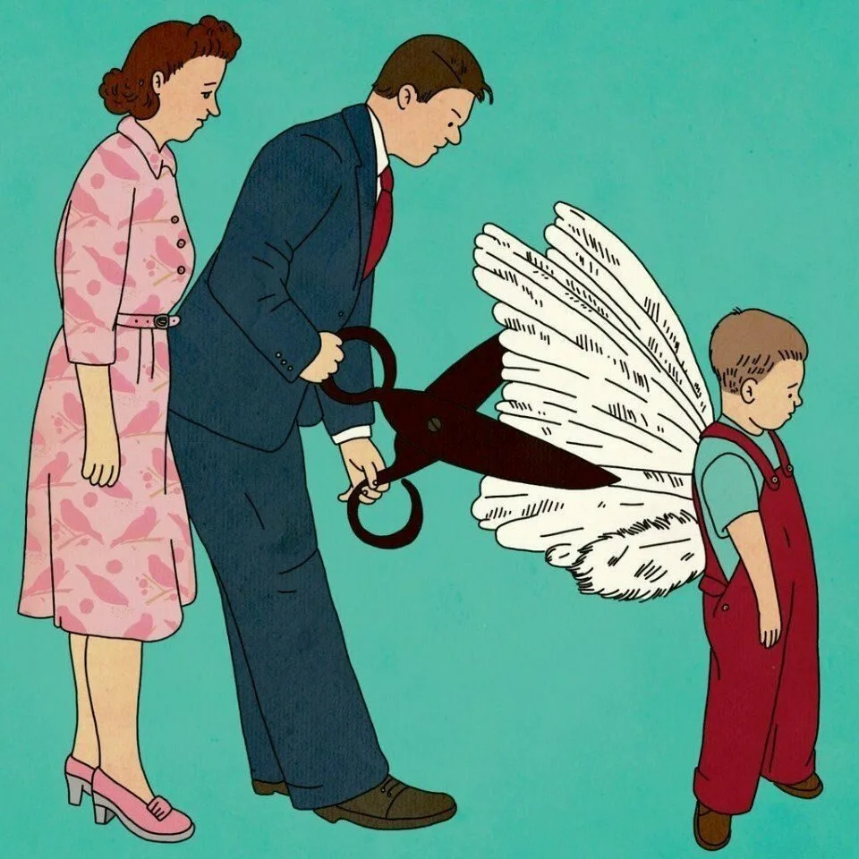
Общение детей с родственниками
Страхи усыновителей
1. родственники могут навредить ребенку или похитить его;
2. родственники могут во время посещений нарушать порядок и представлять опасность;
3. родители не заслуживают того, чтобы видеться с детьми;
4. детям может быть лучше не видеться с братьями и сестрами, так как между ними существует соперничество;
5. детям могут не нравиться их родственники.

Slide 18
Адаптация – это процесс привыкания, притирания людей друг к другу, к изменившимся условиям, обстоятельствам.
Адаптация в новой семье процесс двусторонний:
привыкает ребенок к новым условиям,
привыкает семья – к изменившимся условиям.
Адаптация ребенка в семейную систему – принятие им предписанной роли, норм и правил, формирование привязанности к родителям и налаживание эффективных форм общения и сотрудничества.
Адаптация родителей к появлению нового члена семьи, предполагает принятие и освоение новых функциональных ролей (матери и отца), становление продуктивной родительской позиции, формирование адекватного образа Я.

Slide 19
МЕТОДИКА «ЭКОКАРТА СЕМЬИ»

Slide 20
ФОРМИРОВАНИЕ ПОЛОЖИТЕЛЬНОЙ КУЛЬТУРНОЙ ИДЕНТИЧНОСТИ
до 3 лет | Ребенок замечает различия между людьми различной культурной принадлежности по цвету кожи, другим физиологическим признакам. Однако он не понимает реальных значений этих различий.
4 – 6 лет | Ребенок может определить свою культурную или этническую группу, способен оценить принадлежность к собственной или иной группе. Формирование этой оценки не требует от ребенка непосредственного контакта и влияния со стороны родителей, оно происходит под влиянием средств массовой информации и литературы, а также из окружения ребенка дошкольного возраста.
7 – 11 лет | Ребенок младшего школьного возраста более четко осознает свою культурную или этническую принадлежность и стремиться определить членом какой группы он является. Это наиболее подходящий возраст для формирования культурной идентичности ребенка, поэтому в этот период важен пример положительных ролевых моделей взаимодействия с людьми разных культур.
12 – 18 лет | В подростковом возрасте ребенок понимает влияние расовой, культурной и этнической принадлежности на жизнь человека. Культурная идентичность подростка определяется его собственным опытом и восприятием опыта других людей, которые принадлежат к его группе.

Slide 21
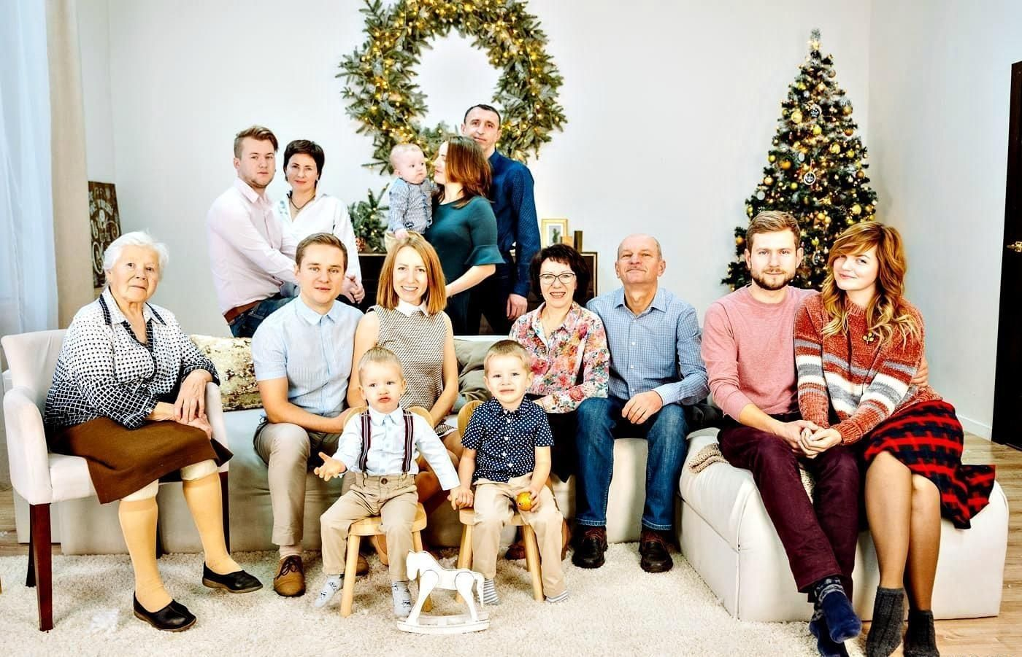
Укрепление «чувства семьи».

Slide 22
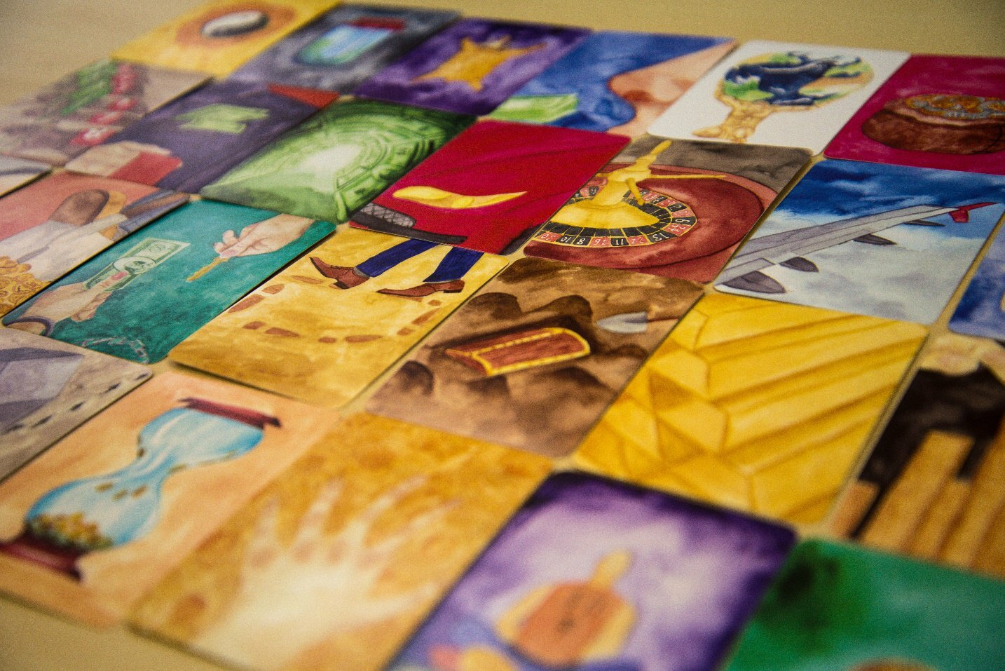

Рефлексия

Slide 23
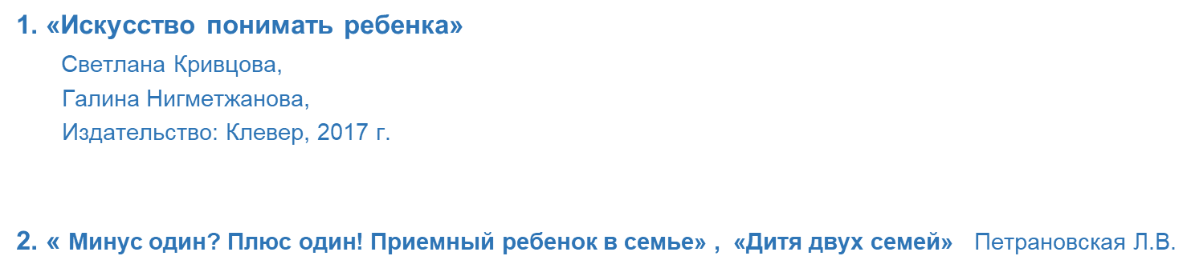




Рекомендуемая литература

Slide 24
Домашнее задание
➢ Рассказ В.Г. Короленко «Приёмыш» (1899 г.).
➢ Подумать над вопросом: «Что могут предпринять взрослые, чтобы их состояние в период адаптации оставалось контролируемым и приемлемым для жизни с ребёнком?». Предложите свои способы, которые могут смягчить процесс адаптации.
➢ Письмо биологической матери.

